Slide 1
Weekly report progress #5
Implementasi Sistem Monitoring Ruang Guru Sekolah Dasar Dengan Deteksi Kebakaran Dini

Slide 2
Anggota Kelompok
A4-Satria Dhimas Ghoza
A14-Ramadhan Sukmawardani
A17-Angelina Riyadi
A19-Irsyad 'Ainur Rofiq
A20-Atifah Herawati

Slide 3
Daftar Isi
Tujuan dan Manfaat
Project timeline
Project block
Hardware design
Cara kerja alat
Alat yang digunakan
Connectivity
Interface
Platform
10. Dokumentasi perubahan
11. Dokumentasi membangun project
12. Video demo alat

Slide 4
TUJUAN DAN MANFAAT
Adapun Tujuan dari Proyek ini adalah:
Mengimplementasikan sistem monitoring ruang guru sekolah dasar dengan deteksi kebakaran dini menggunakan smoke detector dan notifikasi melalui WhatsApp.
Menyediakan sosialisasi yang memadai kepada para guru mengenai cara kerja alat pendeteksi kebakaran serta tindakan yang perlu diambil dalam menghadapi situasi kebakaran di ruang guru.
Manfaat dari Proyek ini adalah:
Meningkatkan keamanan sehingga mengurangi risiko kerugian akibat kebakaran, memberikan perlindungan terhadap dokumen penting, dan menjaga keselamatan semua pengguna ruangan.
Memungkinkan tindakan tanggap darurat yang cepat dan efektif untuk mengatasi situasi kebakaran di ruang guru.
Meningkatkan kemampuan para guru dalam mengatasi keadaan darurat, melindungi diri sendiri, dan menjaga keselamatan siswa di ruang guru.
Menciptakan kondisi yang mendukung pembelajaran yang efektif dengan adanya lingkungan yang aman dan terkontrol.

Slide 5
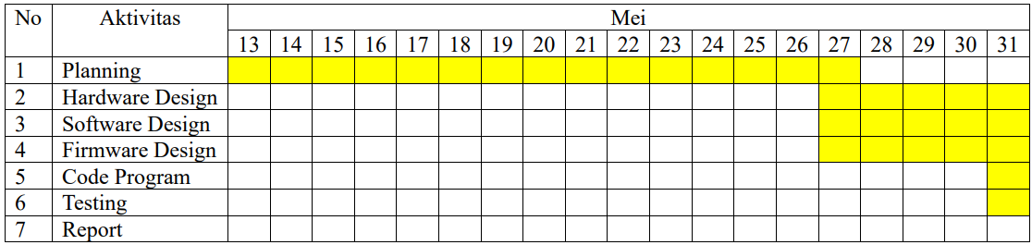
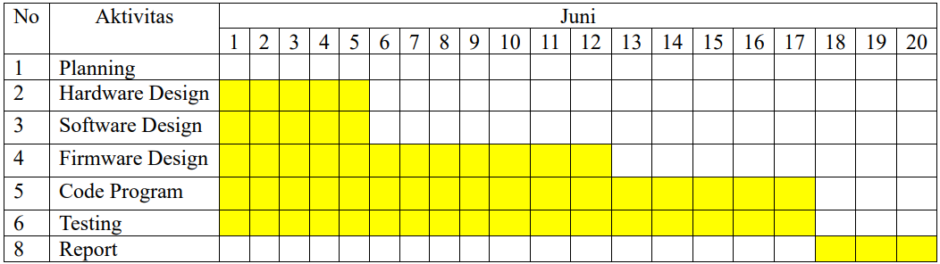
Project Timeline

Slide 6
Project Block #1
1. Planning
Menyiapkan Hardware
Membuat Akun Blynk
Membuat Akun Bot WhatsApp
3. Software Design
Membuat Wireframe Dashboard Blynk
Membuat Desain Dashboard Blynk
Membuat Wireframe Mobile Apps Blynk
Membuat Desain Mobile Apps Blynk
Membuat Wireframe Bot WhatsApp
Membuat Desain Tampilan Bot WhatsApp
4. Firmware Design
Flowchart Alat
Flowchart Koneksi Dari Alat ke Blynk
Flowchart Koneksi Dari Alat ke WhatsApp
2. Hardware Design
Membuat Skema Rangkaian Alat
Merangkai Semua Hardware

Slide 7
Project Block #2
4. Code
Membuat Code Untuk Mengambil Data Dari Sensor MQ135 dan DHT11
Membuat Code Koneksi Alat ke Blynk
Membuat Code Koneksi Alat ke WhatsApp
Membuat Code Untuk Mengatur Relay, LED dan Buzzer
Membuat Main Code
5. Testing Alat
Testing Deteksi Asap dan Gas Sensor MQ135
Testing Suhu Sensor DHT11
Testing Koneksi ke Blynk
Testing Koneksi ke WhatsApp
Testing Output Berupa Relay, LED dan Buzzer
6. Report Alat
Report Testing Deteksi Asap dan Gas Sensor MQ135
Report Testing Suhu Sensor DHT11
Report Testing Koneksi ke Blynk
Report Testing Koneksi ke WhatsApp
Report Testing Output Berupa Relay, LED dan Buzzer

Slide 8
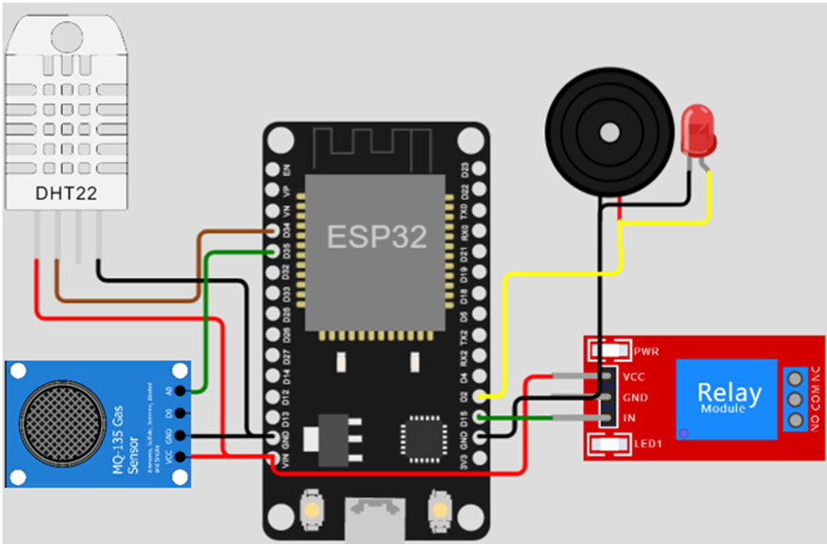
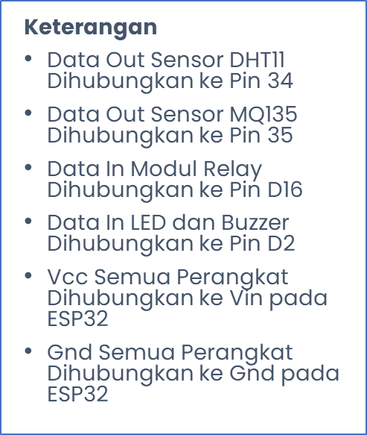
HARDWARE DESIGN

Slide 9
CARA KERJA ALAT
Ketika pertama kali dinyalakan, alat akan menghubungkan ke koneksi WiFi sesuai dengan apa yang ada didalam code program.
Setelah terhubung ke WiFi, alat akan membaca sensor MQ135 dan sensor DHT11 secara terus menerus.
Apabila terdeteksi gas atau asap dengan ditandai partikel udara yang meningkat, maka alat akan otomatis menyalakan alarm berupa buzzer, led indikator dan relay yang dapat dihubungkan ke perangkat lain seperti alarm sekolah. Alat ini juga akan mengirimkan notifikasi peringatan ke petugas sekolah, satpam, atau pihak berwenang melalui WhatsApp.
Alat ini akan secara real-time mengirimkan data ke platform Blynk agar dapat dipantau oleh pengguna atau staff sekolah.

Slide 10
ALAT YANG DIGUNAKAN
HARDWARE
Microcontroller ESP32
Sensor gas MQ135
Sensor DHT11
Buzzer
Relay
Breadboard
Baterai atau sumber daya
Kabel Jumper
Box packaging
SOFTWARE
Arduino IDE
Blynk web & mobile
Whatsapp

Slide 11
Connectivity
Penggunaan WiFi
Konektivitas melalui WiFi memiliki peran krusial dalam implementasi sistem monitoring ruang guru di sekolah dasar dengan deteksi kebakaran dini. Dengan menggunakan jaringan WiFi yang tersedia di sekolah, sistem ini dapat terhubung secara nirkabel dengan perangkat dan komponen di ruang guru. Konektivitas WiFi memungkinkan pengiriman data secara real-time antara sensor suhu, kelembaban, relay, dan komponen lainnya dalam sistem. Hal ini memungkinkan pemantauan kondisi ruangan secara akurat dan respons cepat terhadap situasi darurat. Selain itu, konektivitas WiFi juga memungkinkan integrasi dengan aplikasi seperti WhatsApp untuk mengirimkan notifikasi tentang deteksi kebakaran dini atau kondisi abnormal ke pihak terkait. Dengan adanya konektivitas WiFi yang andal, sistem monitoring ruang guru dapat beroperasi dengan efisien dan memungkinkan pemantauan serta tindakan respons yang cepat dan efektif.

Slide 12
Connectivity
2. Protokol komunikasi HTTP dan URL
Konektivitas melalui protokol komunikasi HTTP dan URL menjadi komponen krusial dalam implementasi sistem monitoring ruang guru di sekolah dasar dengan deteksi kebakaran dini. Dengan menggunakan protokol HTTP dan URL, sistem dapat terhubung dengan server atau aplikasi pemantauan melalui jaringan WiFi, memungkinkan pengiriman data sensor suhu, kelembaban, dan deteksi kebakaran. Selain itu, sistem dapat terintegrasi dengan layanan pesan instan seperti WhatsApp, di mana notifikasi tentang kondisi darurat dapat dikirimkan melalui protokol HTTP dengan URL yang mengarahkan ke API WhatsApp. Melalui kombinasi konektivitas HTTP, URL, dan WhatsApp, sistem memungkinkan pemantauan real-time dan pengiriman pemberitahuan cepat kepada pihak terkait, meningkatkan keamanan ruang guru di sekolah dasar.

Slide 13
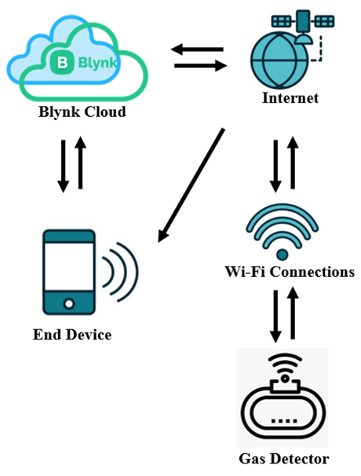
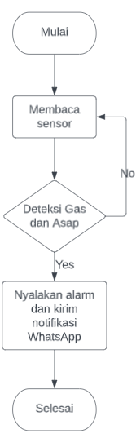
Interface
Implementation Design 2. Firmware Design Alat

Slide 14
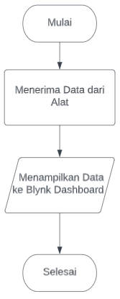
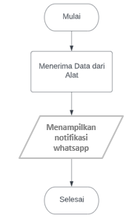
Interface
3. Firmware Design Blynk 2. Firmware Design Bot WA

Slide 15
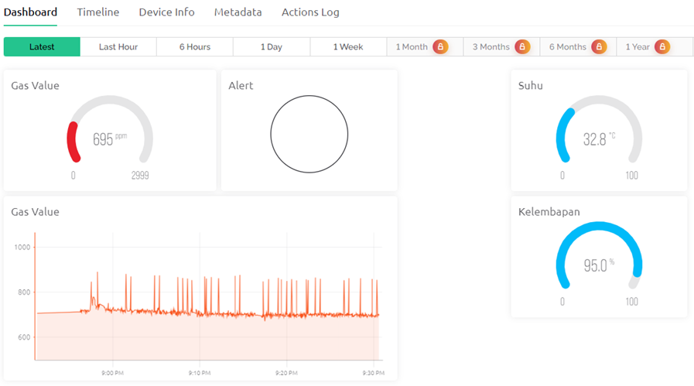
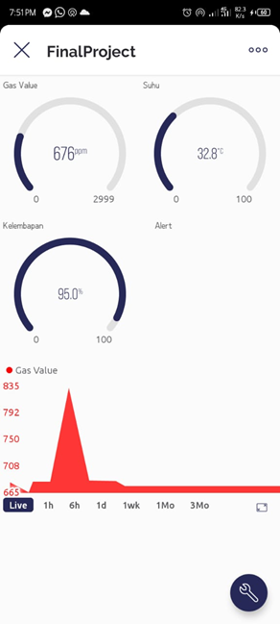
PLATFORM
Adapun platform yang kami gunakan adalah Blynk dengan tampilan sebagai berikut:

Slide 16
Dokumentasi Perubahan
Sebelumnya, kami merencanakan untuk menggunakan ThingsBoard Cloud sebagai platform untuk sistem monitoring. Namun, kami mengubah rencana tersebut karena Blynk telah menyediakan fasilitas berupa web dashboard yang cukup memadai untuk kebutuhan kami.
Selain itu, kami awalnya juga berencana menggunakan bot Telegram sebagai alat komunikasi, namun kami mengalami kendala dalam pemrograman dan akhirnya beralih ke bot WhatsApp yang ternyata berhasil dengan baik. Oleh karena itu, kami menggunakan WhatsApp sebagai platform komunikasi.
Selain itu, terkait protokol komunikasi, awalnya kami menggunakan MQTT, namun karena perubahan tersebut, protokol komunikasi kami berubah menjadi HTTP karena bot WhatsApp menggunakan protokol HTTP.

Slide 17
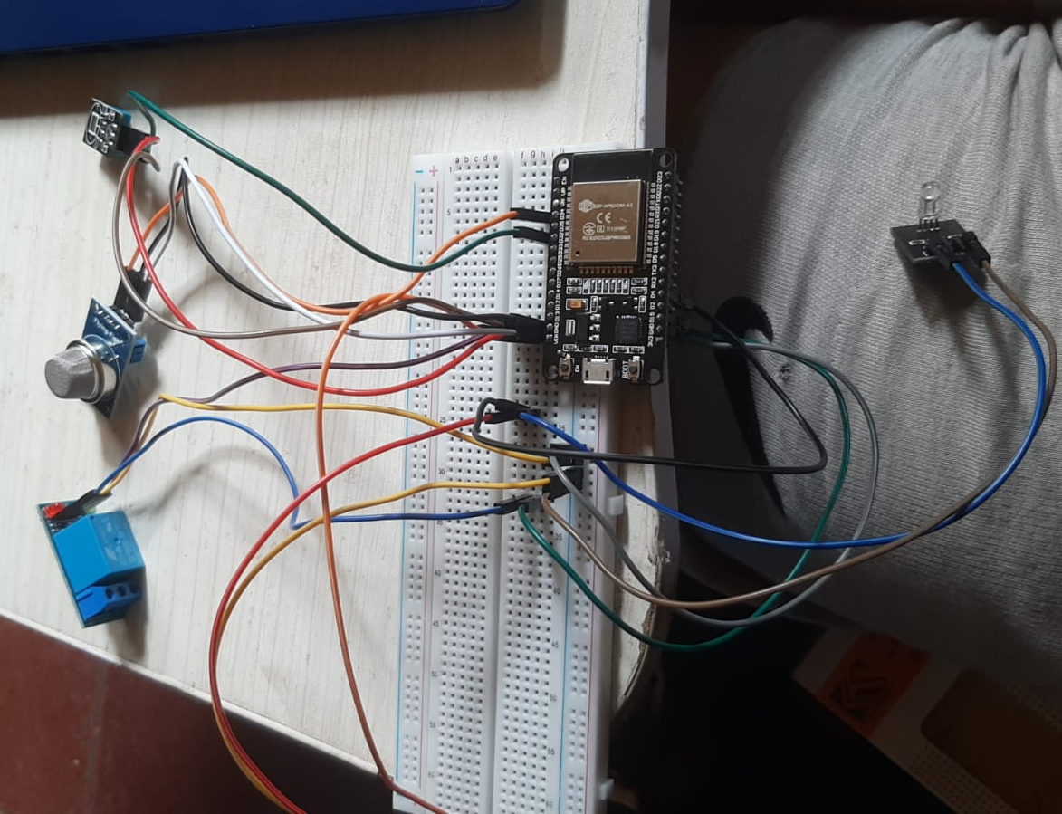
Dokumentasi Membangun Project
Prototype menggunakan breadboard
Prototype menggunakan breadboard merupakan sebuah langkah awal dalam membuat alat

Slide 18
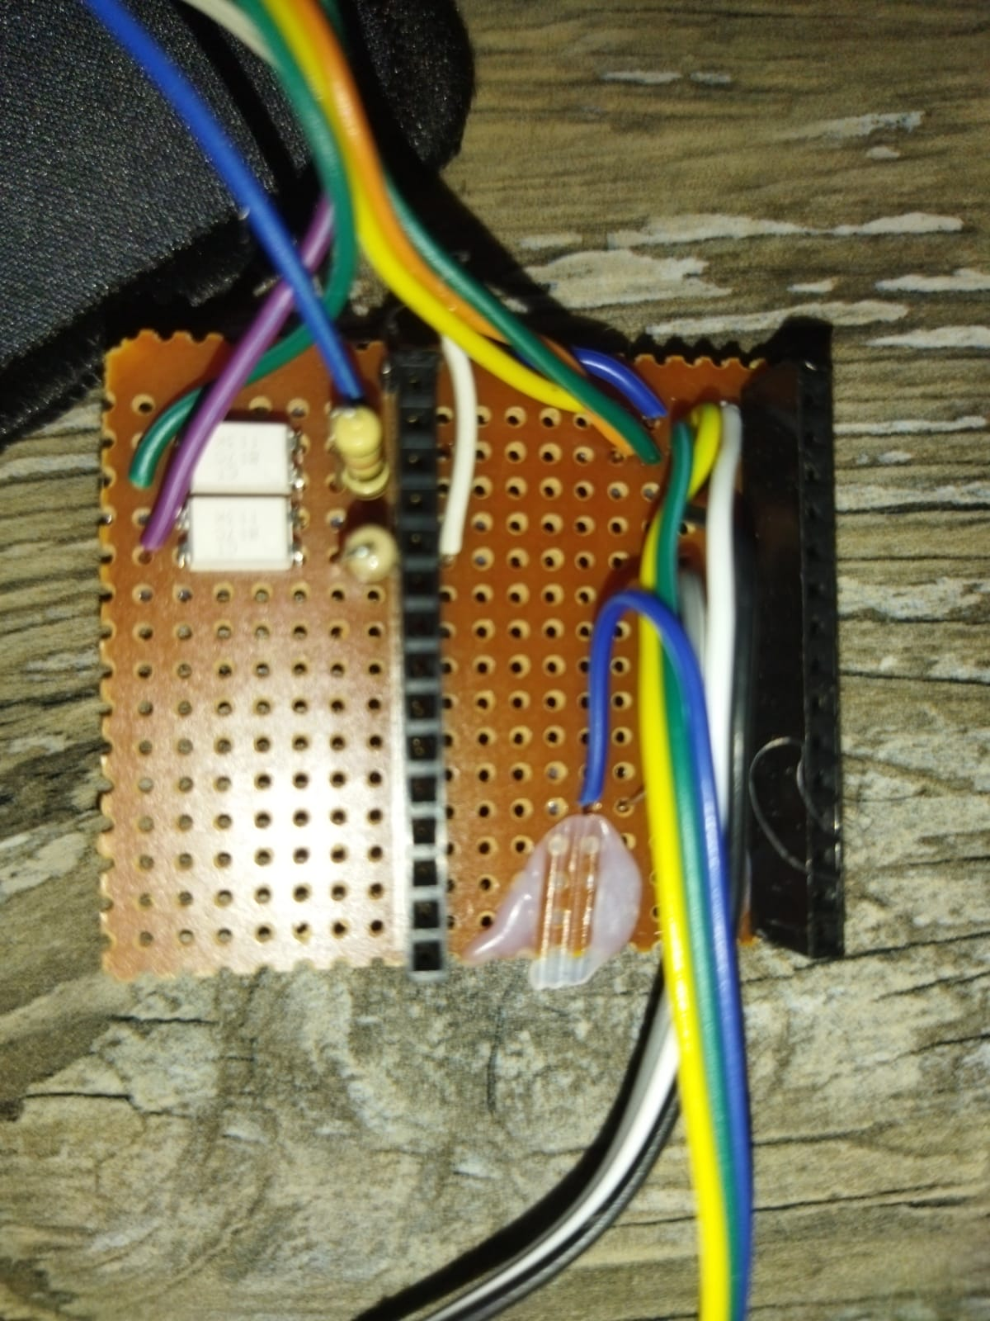
Dokumentasi Membangun Project
Prototype pembuatan PCB
Prototype PCB digunakan agar bentuk akhir dapat lebih kompleks dan tidak memakan banyak ruang

Slide 19
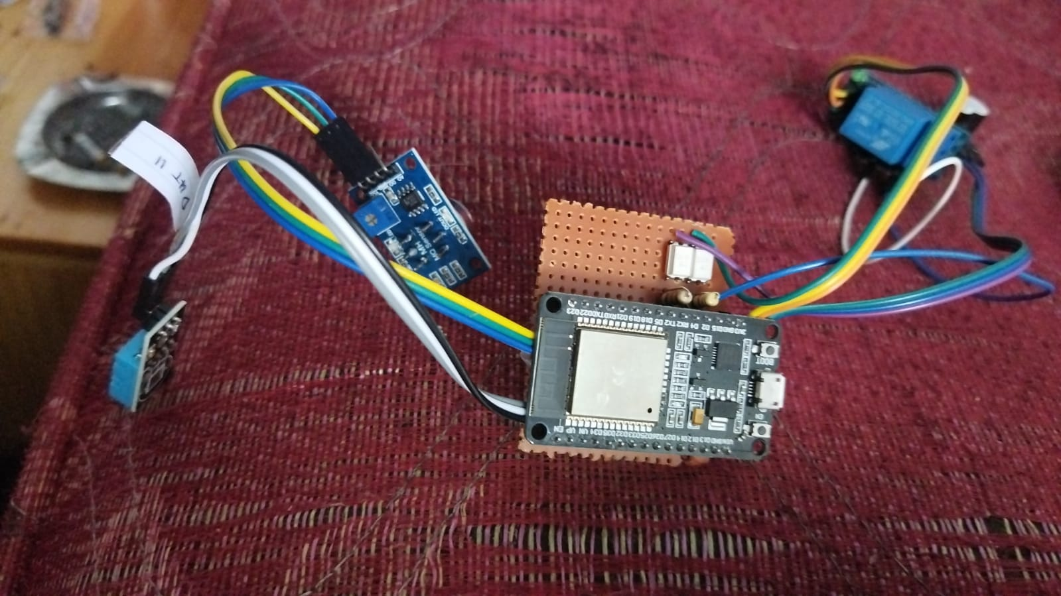
Dokumentasi Membangun Project
Prototype menggunakan PCB
Prototype menggunakan PCB lebih terlihat ringkas daripada menggunakan breadboard

Slide 20
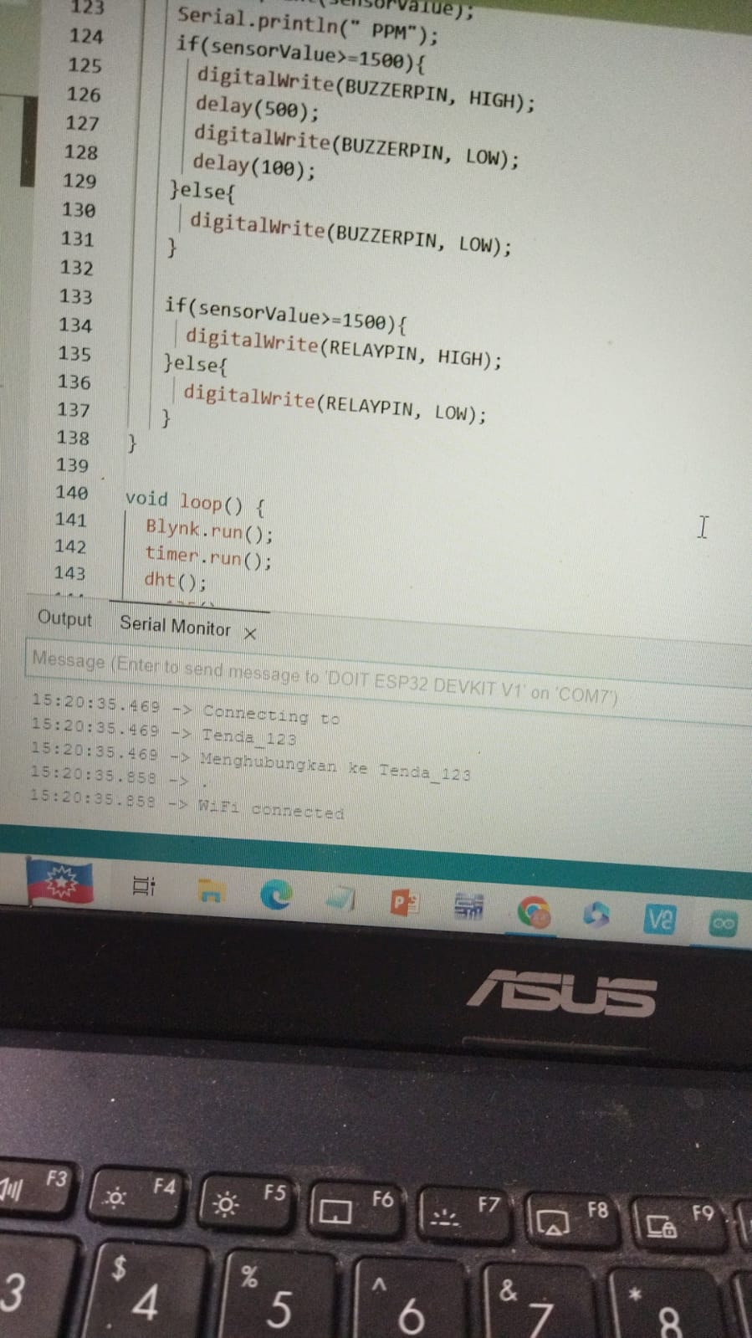
Dokumentasi Membangun Project
Software arduino IDE

Slide 21
Dokumentasi Membangun Project
Software blynk

Slide 22
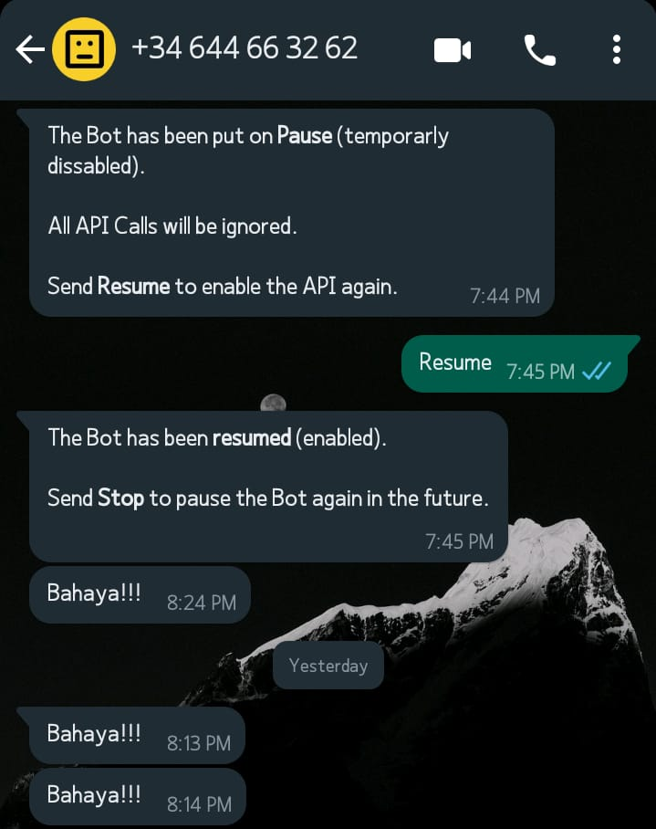
Dokumentasi Membangun Project
WhatsApp bot

Slide 23
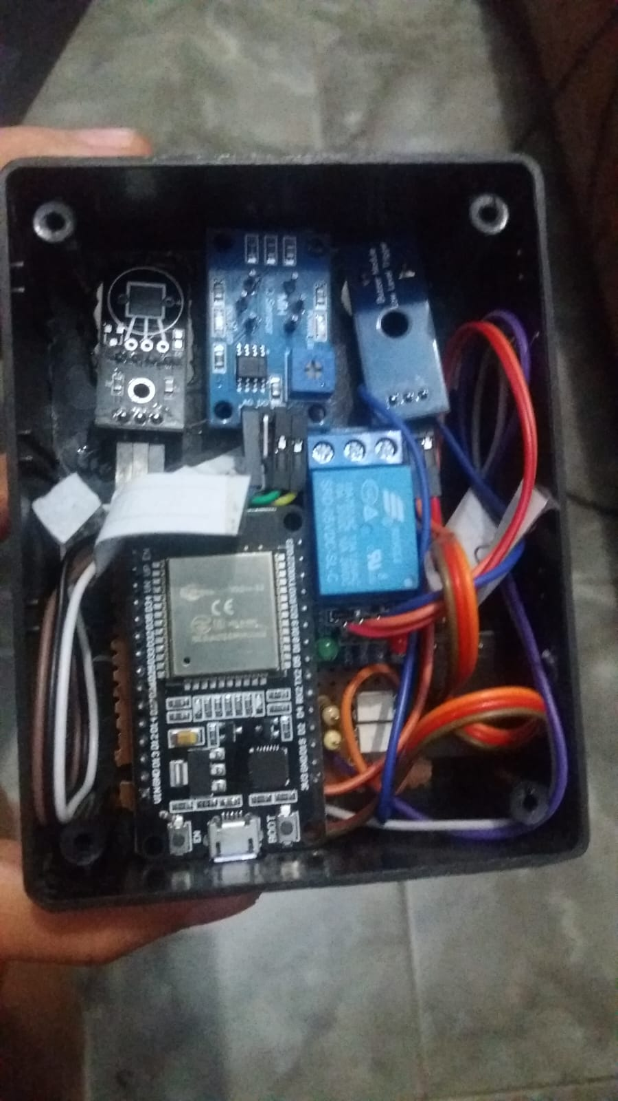
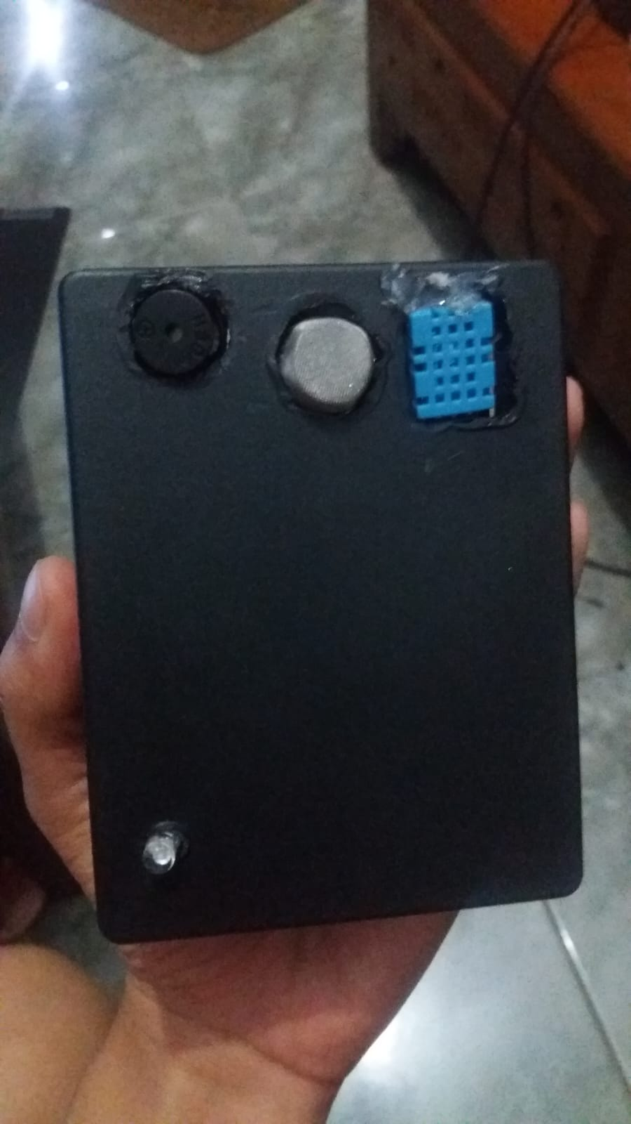
Dokumentasi Membangun Project
Hasil Akhir

Slide 24
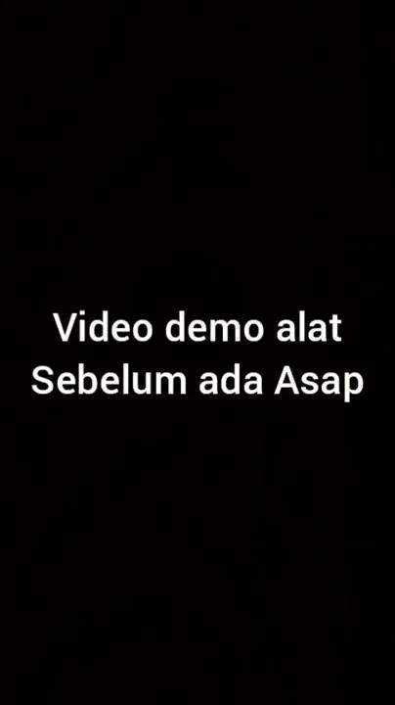
Video Demo Alat
Berikut video demo alat:

Slide 25
Thank You

